Slide 1
網頁(設計)程式開發利器 - Chrome開發者工具使用入門

Slide 2
今天會講
1. DOM
2. Console
3. Source
4. Networking

Slide 3
今天不講
Javascript
CSS

Slide 4
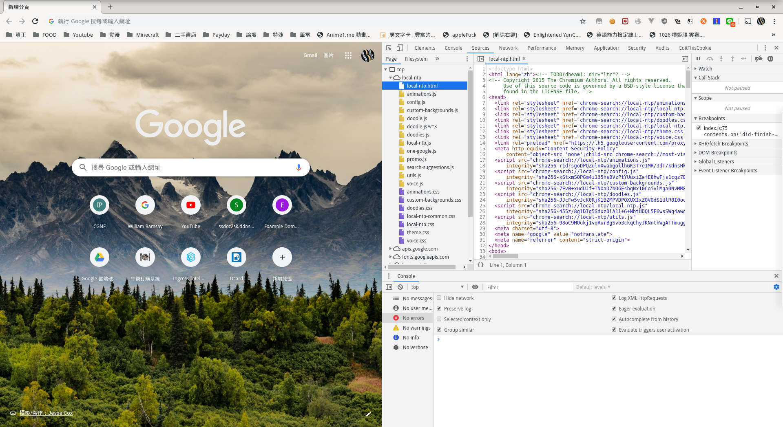

Slide 5
DOM

Slide 6
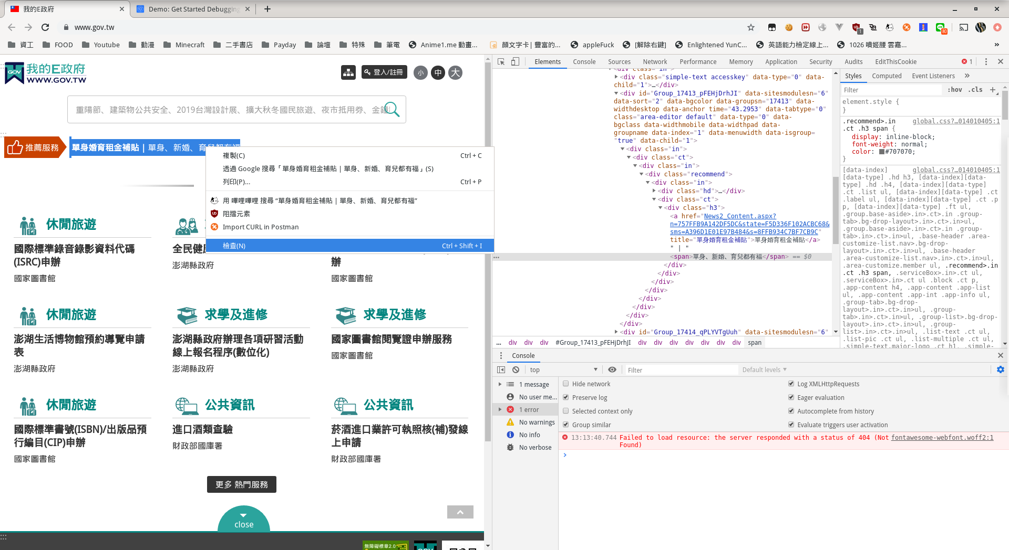
尋找 DOM
https://www.gov.tw

Slide 8
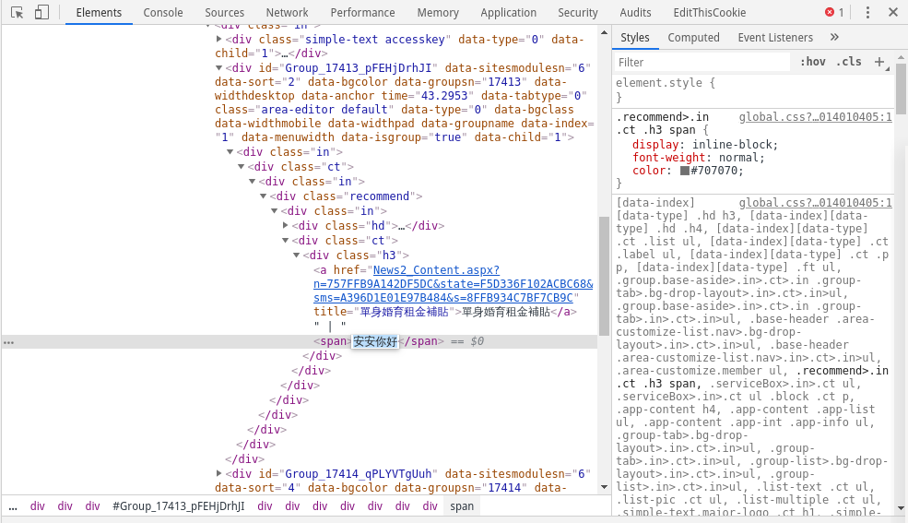
點兩下 可以進入編輯模式，可以改

Slide 9
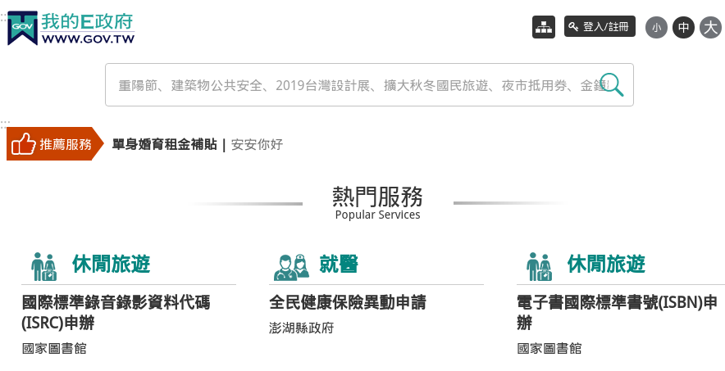

Slide 10
小練習：
https://ssdoz2sk.github.io/demo/nsd.html
這是 行政院人事行政總處 全球資訊網
108年 9月 30日 天然災害停止上班及上課情形
請把嘉義市改成
今天停止上班、停止上課。
明天停止下班、停止下課。
* 請不要截圖散播，出了這個教室我啥都不知道
覺得太麻煩？嘗試在 console 內輸入 document.designMode = 'on'
然後在網頁的文字按看看

Slide 11
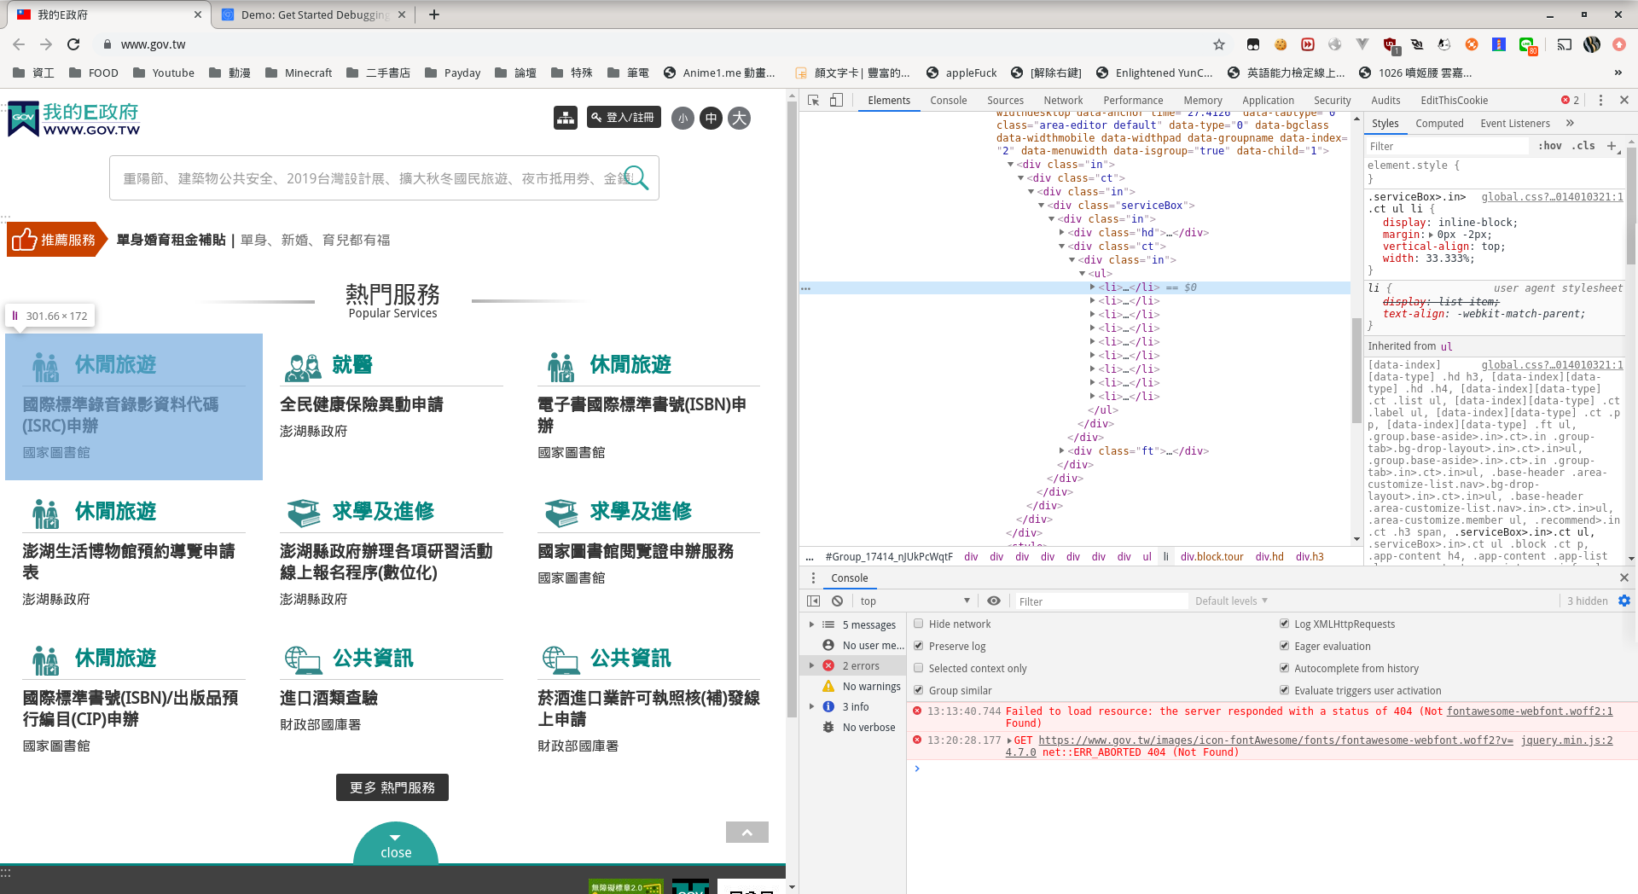
刪除 DOM
選擇你要的 DOM，按下 Delete

Slide 12
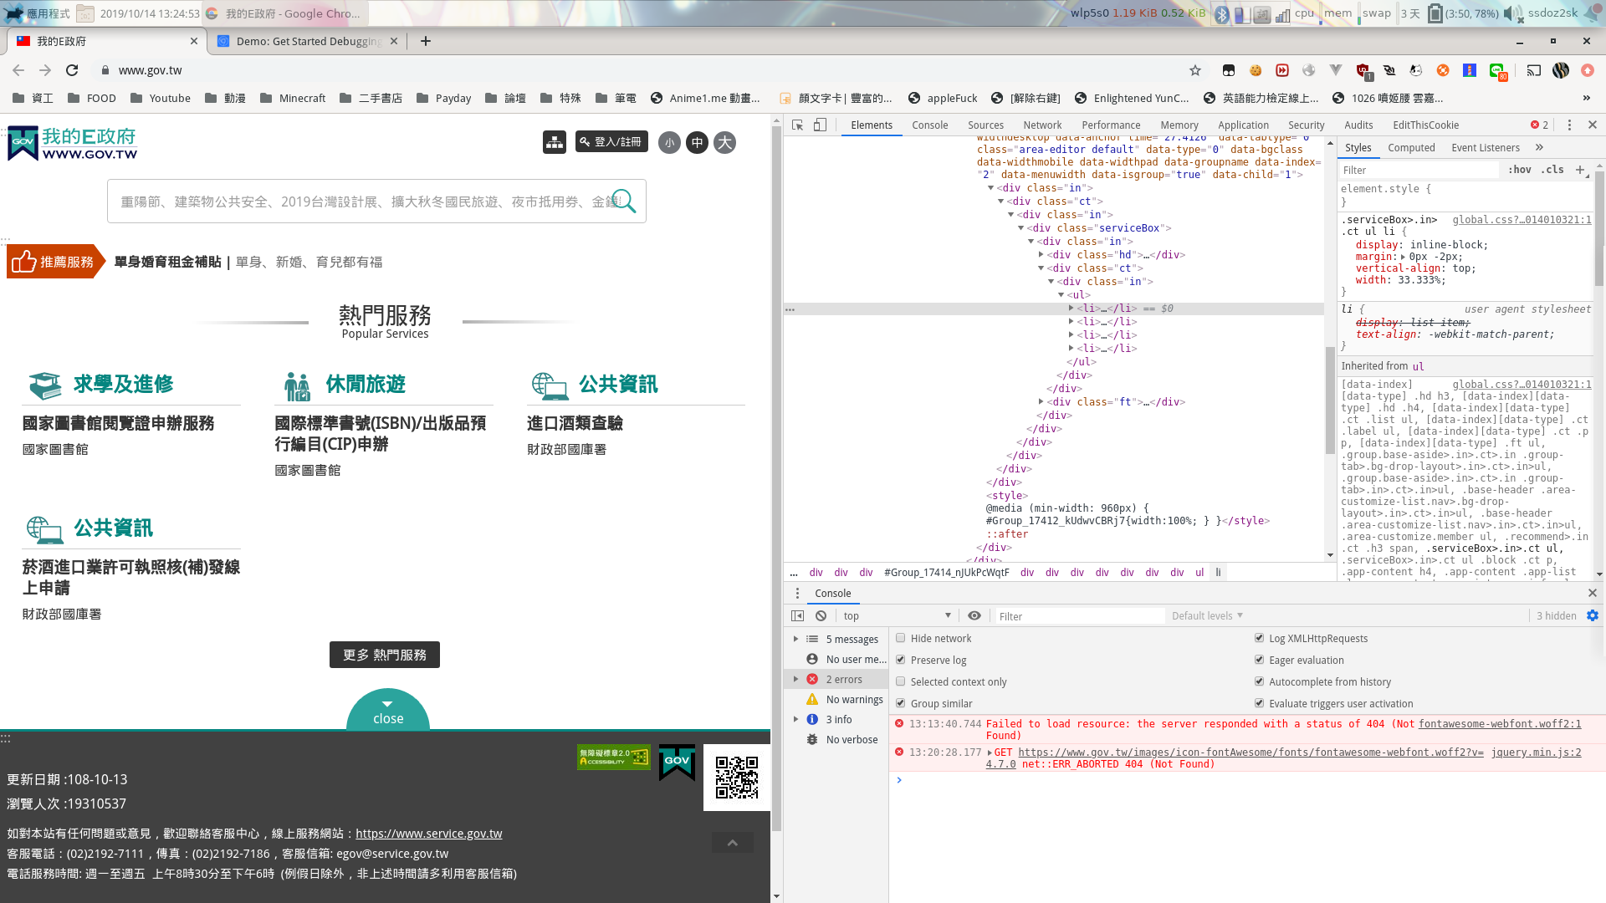

Slide 13
什麼時候會用到？
當你列印的時候，卻有其他的元件明明不需要卻出現在頁面中
Example: https://www.dcard.tw/f/relationship/p/232286033

Slide 14
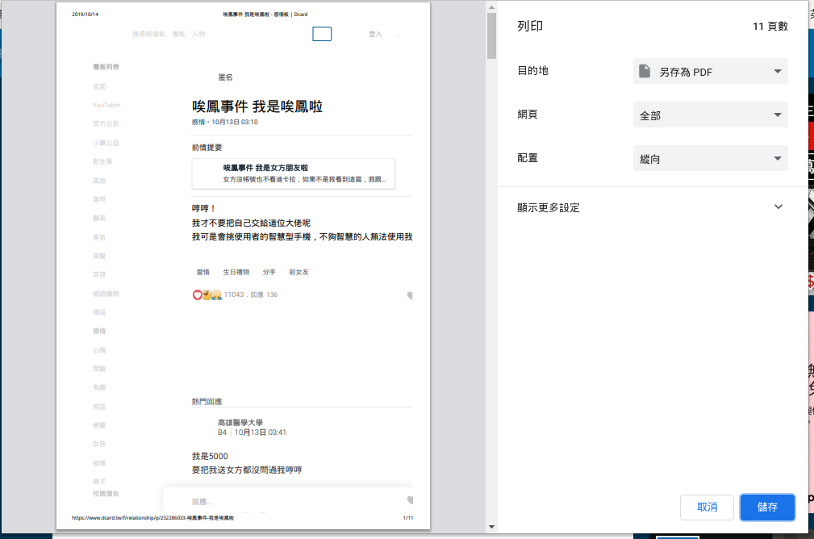

Slide 15
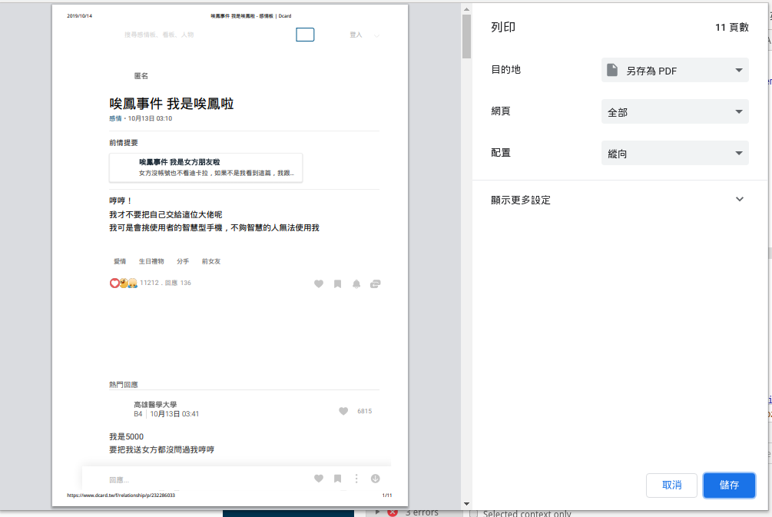

Slide 16
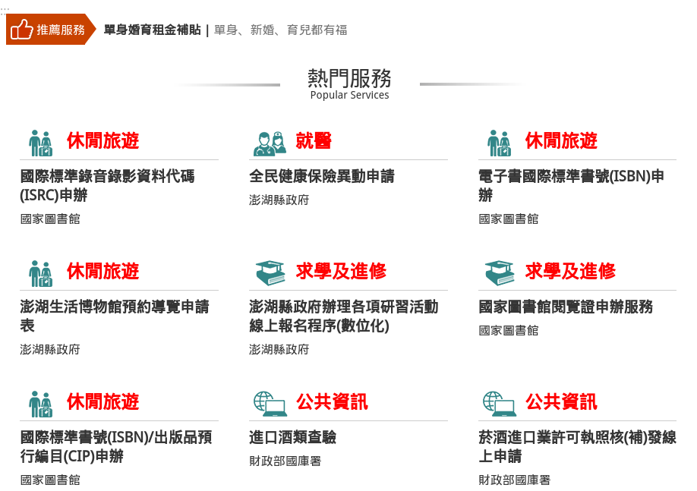
如果我想改字體顏色呢？

Slide 17
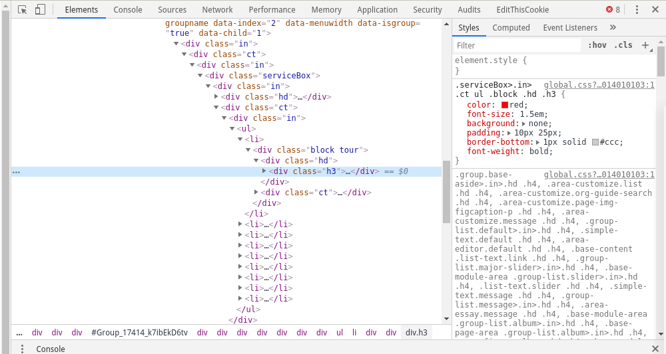
本身的屬性
CSS的屬性

Slide 18

顏色、粗體、斜體、邊界邊框？
color: red;
size: 12px;
font-weight: 100 ~ 900;
font-style: italic;
border: 寬度 Style 顏色;

Slide 19
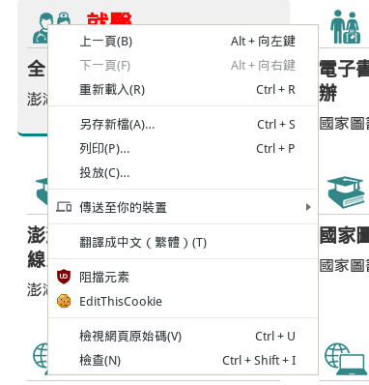
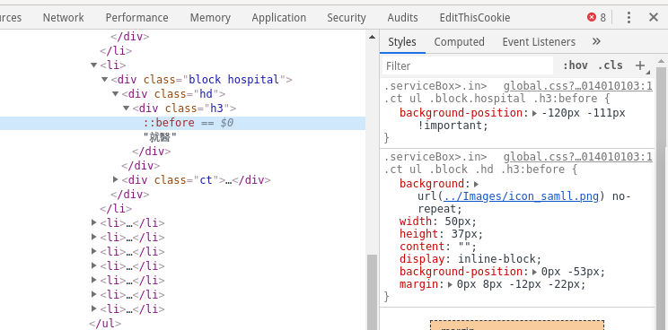
如果我們想要這個圖檔
發現找不到另存新檔...，那你可以按下檢查，看看 background 有沒有圖檔

Slide 20
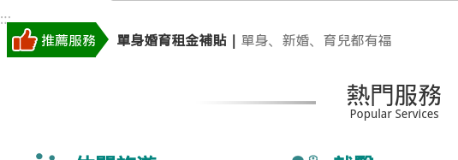
小練習
把文字顏色改成橘色（小提示：可以使用 orange 或是 #FFA500 或是 rgb(255,165,0) ）
把推薦服務改成綠底

Slide 21
小總結
1. 網頁截圖也不可信了XD
2. 任何的圖檔都可以載下來，或是利用後面的教學

Slide 22
Console

Slide 23
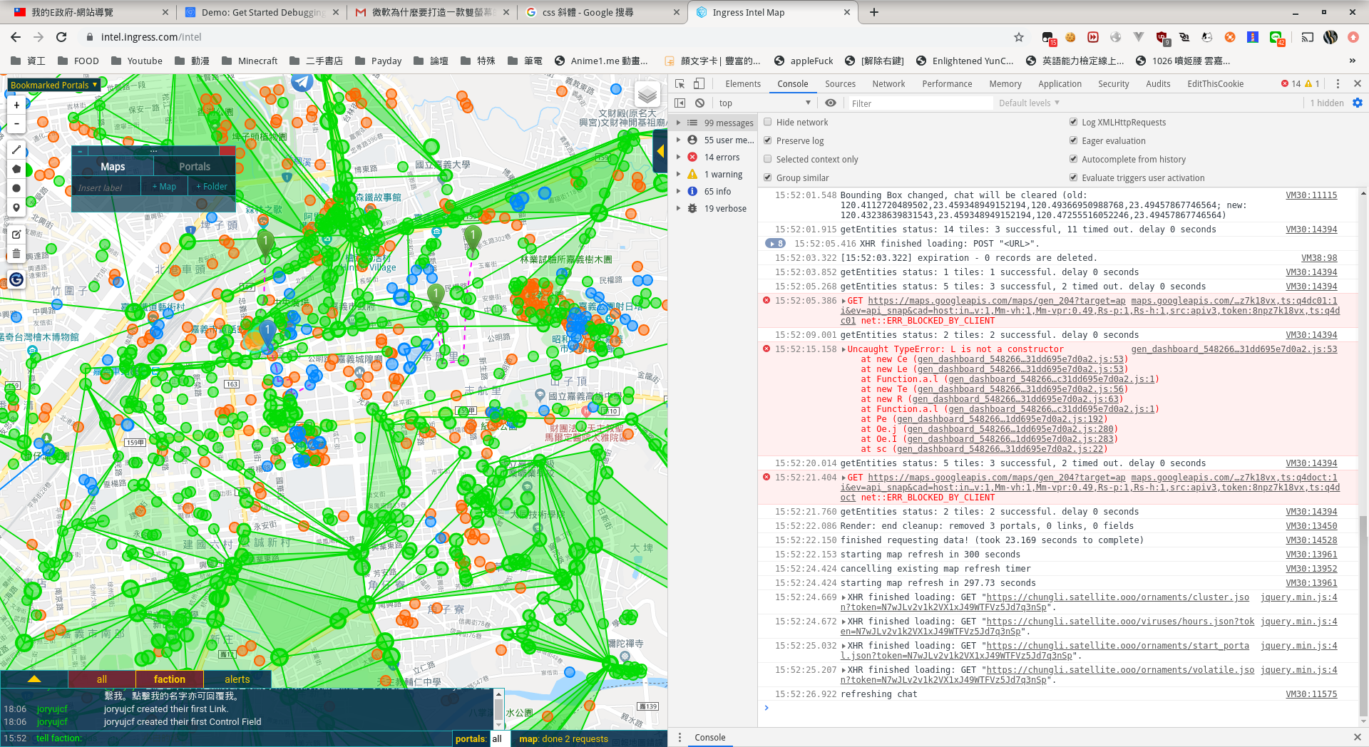
Console : 除錯，錯誤資訊顯示，幫助除錯。
測試 JavaScript 程式碼

Slide 24
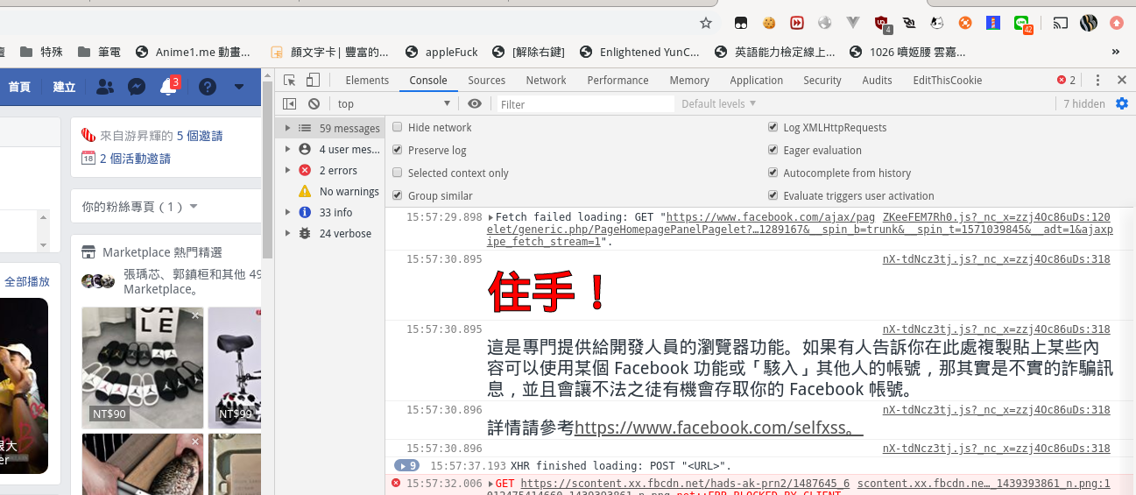

Slide 25
1. 使用 console.log 直接輸出
2. 使用 %c 輸出時加入樣式，在第二個參數時輸入 css
console.log("%c hello word", "font-size:22px;font-weight:bold;color:blue;");
3. console.warn("警告");
4. console.error("xx 行發生錯誤");
5. console.info("資訊:xxxxx");

Slide 26
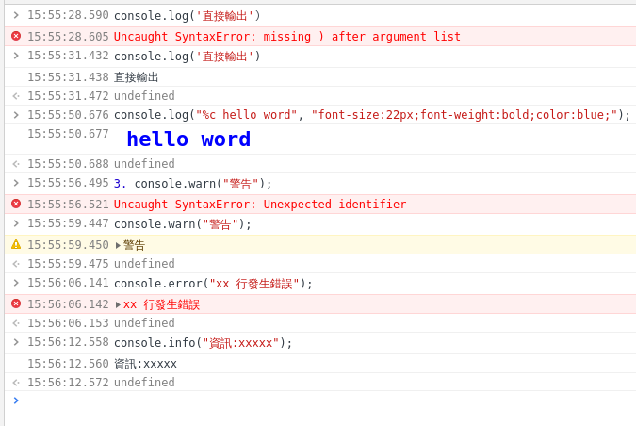

Slide 27
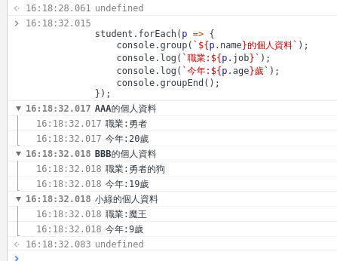
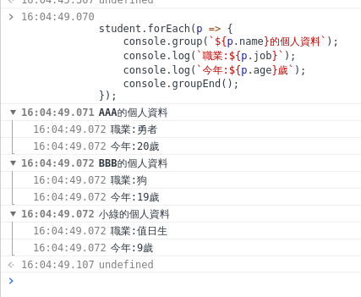
利用 console.group 來群組結果
如果今天有一個物件陣列如下:
var student = [
{
name: "AAA",
age: 20,
job: "勇者"
}, {
name: "BBB",
age: 19,
job: "勇者的狗"
}, {
name: "小綠",
age: 9,
job: "魔王"
}
];

Slide 28
student.forEach(p => {
console.group(`${p.name}的個人資料`);
console.log(`職業:${p.job}`);
console.log(`今年:${p.age}歲`);
console.groupEnd();
});

Slide 29
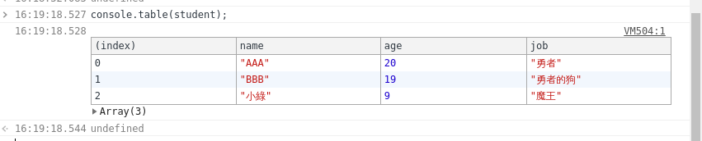
console.table(student);

Slide 30
Sourse (網頁JS程式碼編輯)

Slide 31
Step over Line of Code (step over)
類似逐步執行的概念。在 A 停下來，按「Step Over Next Function Call」，則會執行B、C，最後停在 D：
function updateHeader() {
var day = new Date().getDay();
var name = getName(); // A
updateName(name); // D
}
function getName() {
var name = app.first + ' ' + app.last; // B
return name; // C
}

Slide 32
Step into Next Function Call (step into)
進入該函式，在 A 停下來，按「Step Into Next Function Call」之後，會停在 B。
function updateHeader() {
var day = new Date().getDay();
var name = getName(); // A
updateName(name);
}
function getName() {
var name = app.first + ' ' + app.last; // B
return name;
}

Slide 33
Step out of Current Function (step out)
跳出該函式。停在 A ，按下 step out，會執行 getName ( ) 中剩下的 code (B)，然後停在 C：
function updateHeader() {
var day = new Date().getDay();
var name = getName();
updateName(name); // C
}
function getName() {
var name = app.first + ' ' + app.last; // A
return name; // B
}

Slide 34
調試 JavaScript
請打開 ： https://googlechrome.github.io/devtools-samples/debug-js/get-started

Slide 35
1. 輸入 5 作爲 Number 1。
2. 輸入 1 作爲 Number 2。
3. 點擊 Add Number 1 and Number 2。
4. 查看輸入和按鈕下方的標籤。上面顯示的是 5 + 1 = 51。
正確結果應爲 6。這就是要修正的錯誤。

Slide 36
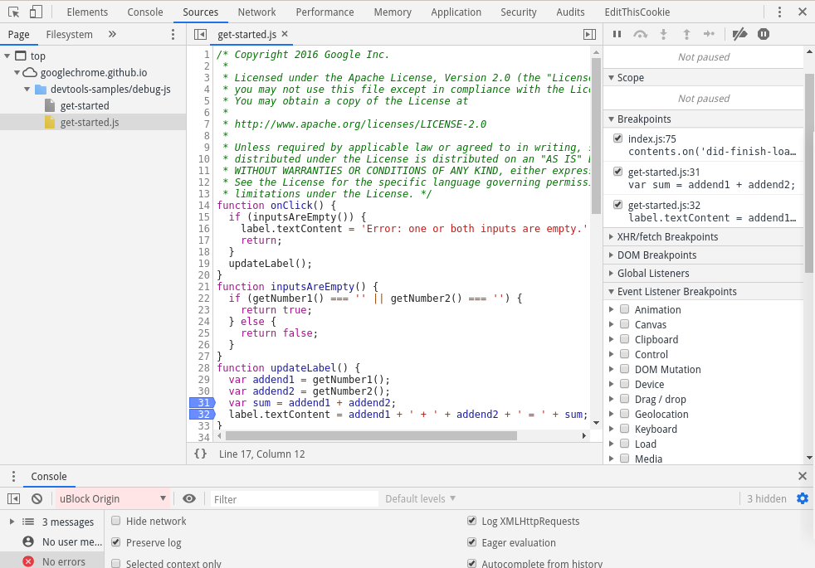
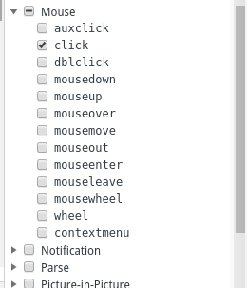

Slide 37
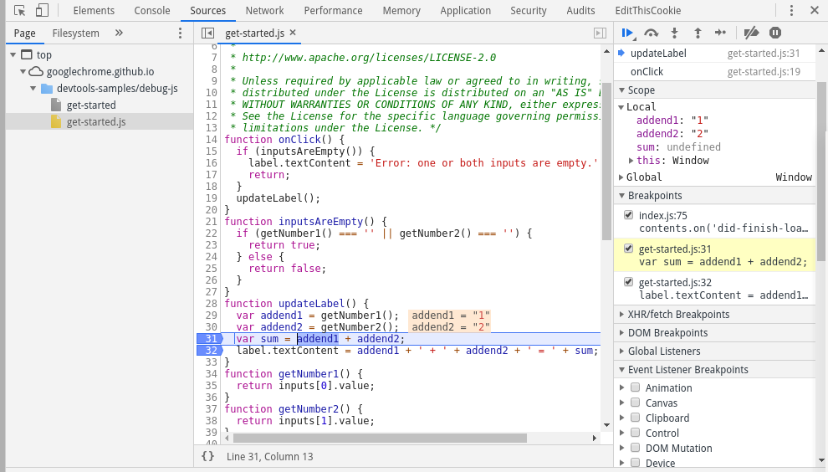
sum 的求值結果本應是數字，而實際結果卻是字符串。 這就是錯誤的原因。

Slide 38
已找到錯誤。剩下的工作就是編輯 code 後重新運行來測試效果。
在程式編輯器中，將
var addend1 = getNumber1();
var addend2 = getNumber2();
改成
var addend1 = Number(getNumber1());
var addend2 = Number(getNumber2());
Ctrl+S保存修改，然後再試試看。

Slide 39
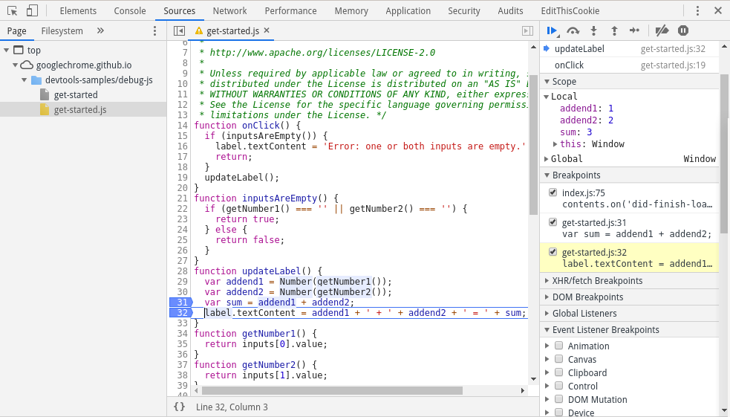

Slide 40
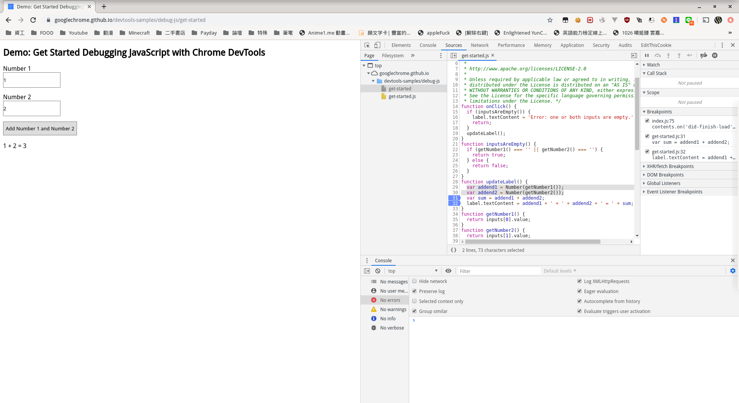

Slide 41
小練習
這個網站是簡單的便當訂購系統，但是有限定時間，你有方法可以繞過限定時間嗎？
http://10.17.173.141:8888/

Slide 42
Network (網頁資料傳輸)

Slide 43
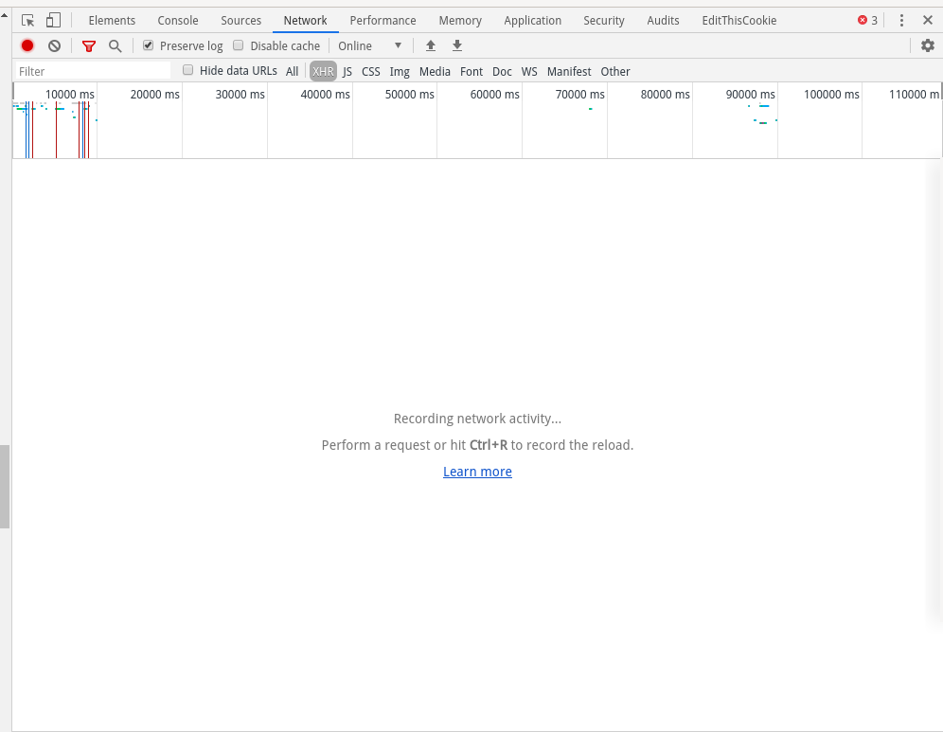
請打開 https://www.dcard.tw/f
點選 Network , XHR 標籤，然後點清空（紅點點旁邊）
再把網頁往下滑，你會看到...

Slide 44
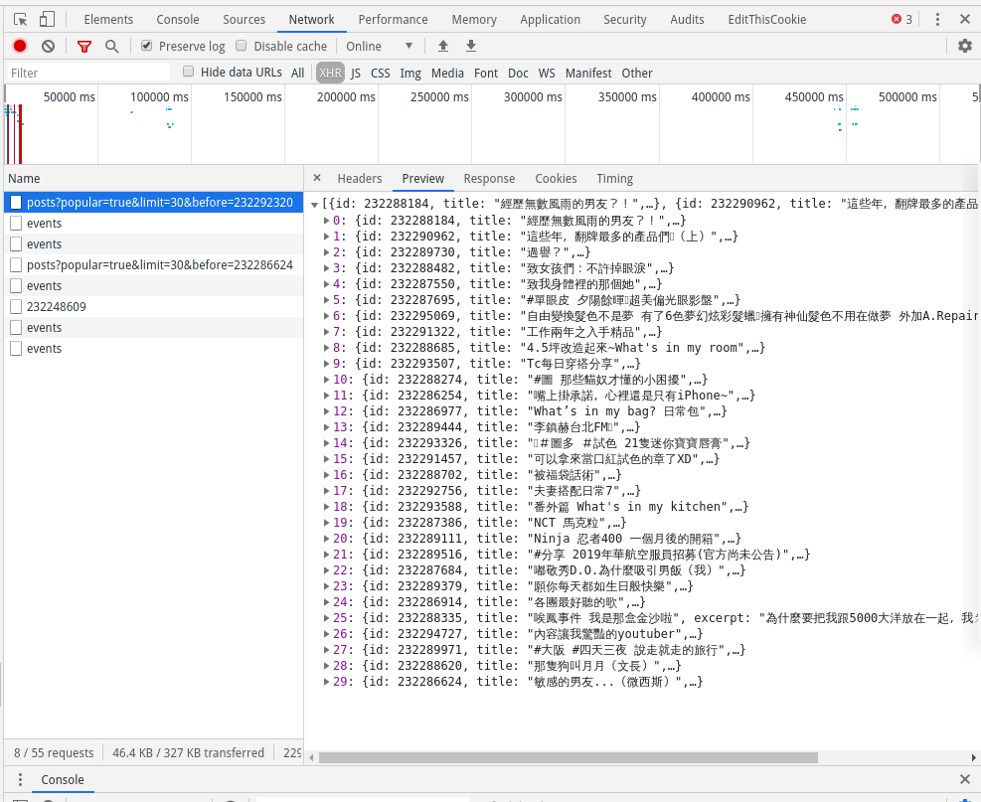

Slide 45
小練習
找找其他網站，哪些網站還利用相同的方式動態載入資料
這些資料會出現在 Network 中嗎？

Slide 46
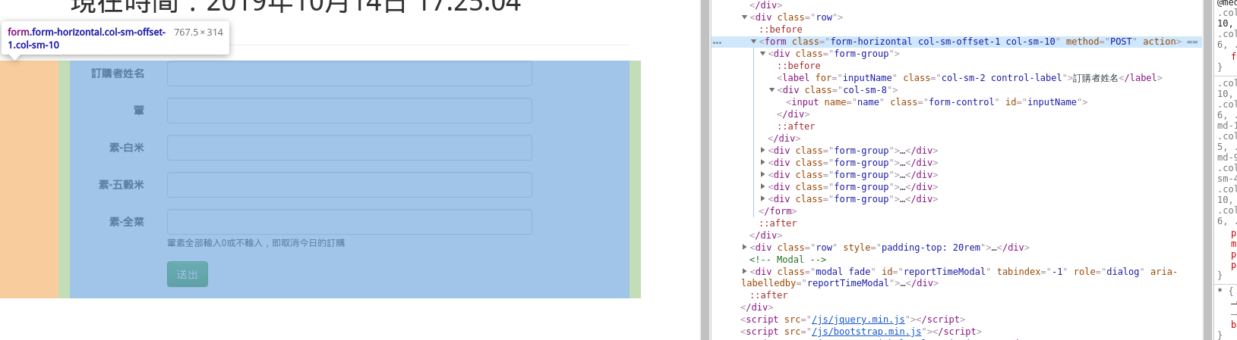
一樣到
http://10.17.173.141:8888/

Slide 47
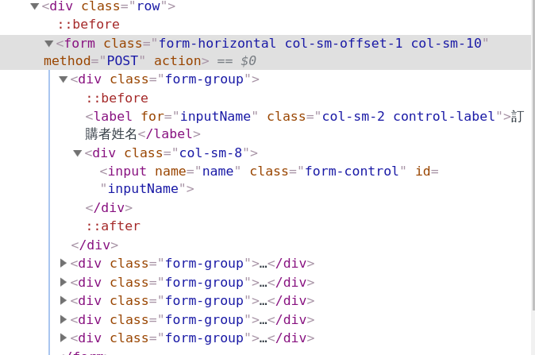
資料傳送目的地
資料傳送方式

Slide 48
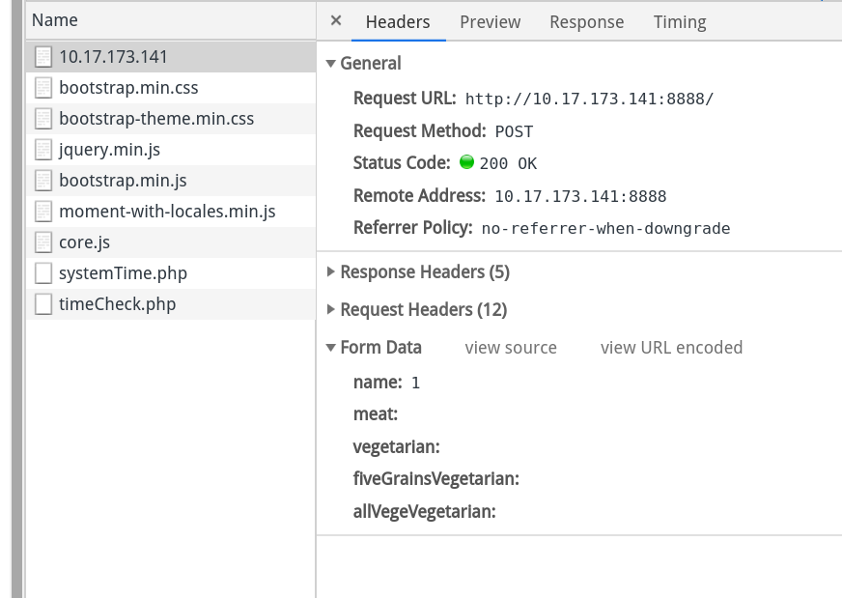
目的地
傳輸方式
結果
傳送的資料

Slide 49
小練習
玩玩這個網站，還有什麼其他的資料在傳遞嗎？

Slide 50
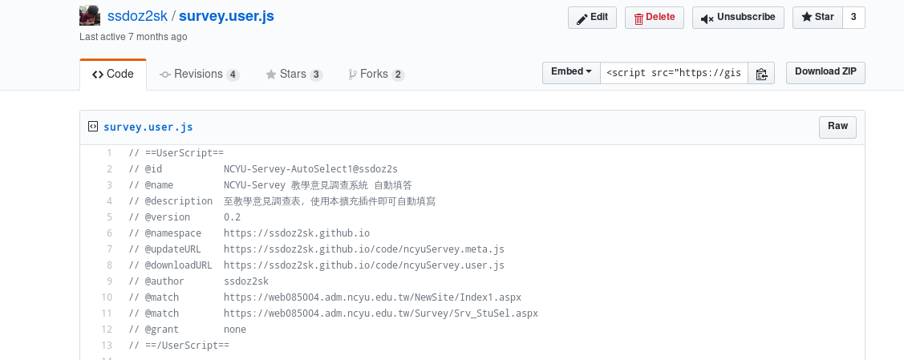
以上這麼多，會了可以做什麼？
期末的教學意見調查表，如果你還會JS 就可以一鍵填答。
爬其他人網站的資料
或繞過很多只在網頁前端的驗證

